Slide 1


第三节 相似矩阵
一、相似矩阵的概念及性质
二、方阵的对角化
三、小结

Slide 2








一、相似矩阵的概念及性质
定义
设 都是 阶矩阵，若存在可逆矩阵
，使得
则称矩阵 是矩阵 的相似矩阵，
或称矩阵 与矩阵 相似，
记作
对 进行运算 称为对 进行相似变换，
可逆矩阵 称为把矩阵 变成矩阵 的相似
变换矩阵。

Slide 3



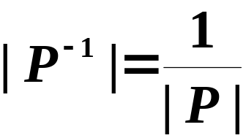




相似矩阵的性质：
设
则有
利用
（1）若 ，
则有 。

Slide 4








设
则有
定理3
（2）若 ，
则 与 有相同的特征值。

Slide 5
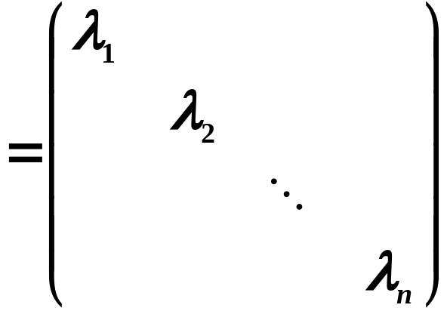



推论
若
，则
即为 的 个特征值。

Slide 6




二、方阵的对角化
对 阶方阵 ，
如果可以找到可逆矩阵 ，
使得 为对角阵，
就称为把方阵 对角化。
或称方阵 可对角化。

Slide 7


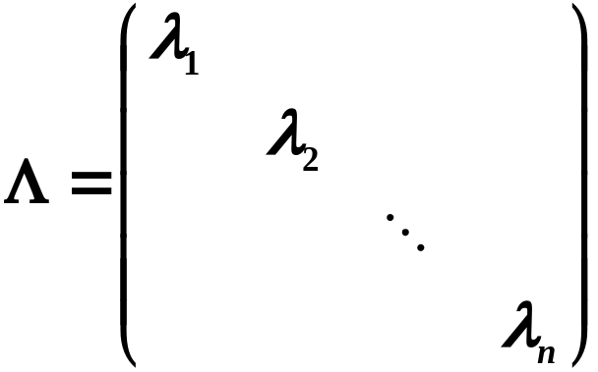



若存在可逆矩阵 ，
使得 ，
其中
记
又

Slide 8
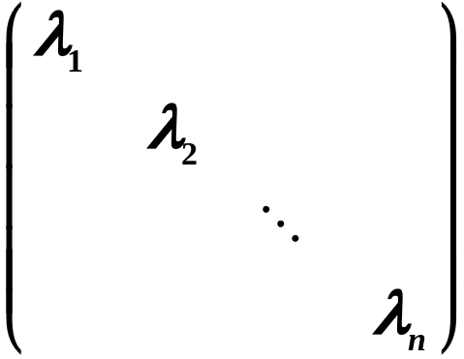

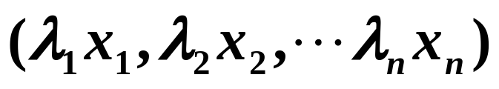




即
上式说明：
（1） 为矩阵 的特征值
（2） 为对应于特征值 的特征向量。

Slide 9

可逆
线性无关
定理4
阶矩阵 可对角化（与对角阵相似）
有 个线性无关的特征向量

Slide 10
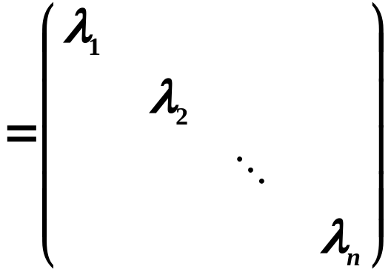
推论
如果 阶矩阵 的 个特征值互不相等，
则 与对角阵相似．
若存在可逆矩阵 ，
使得
则
（1） 为矩阵 的特征值
（2） 为对应于特征值 的特征向量。

Slide 11
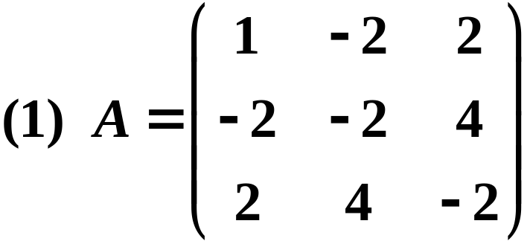
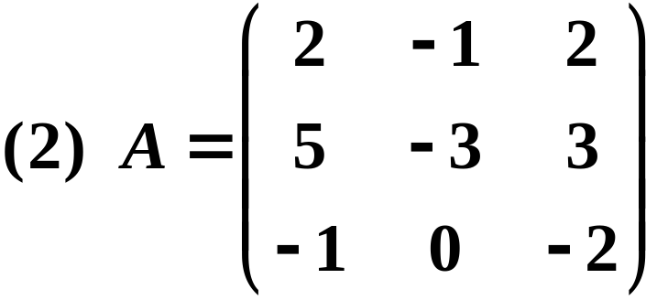
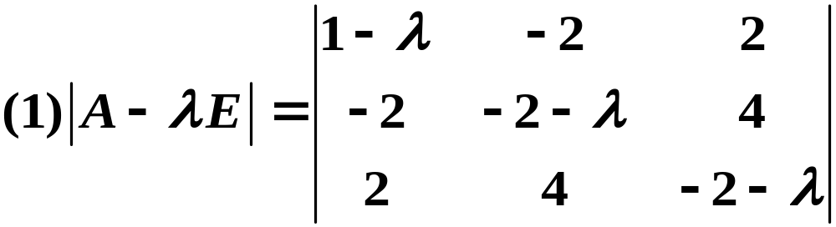
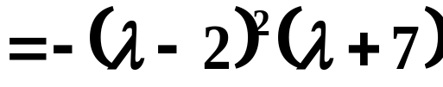


例1: 判断下列实矩阵能否化为对角阵？
解:
得

Slide 12

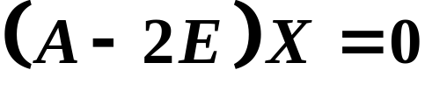
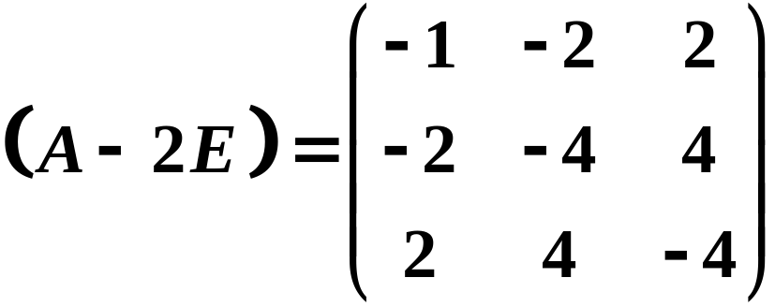
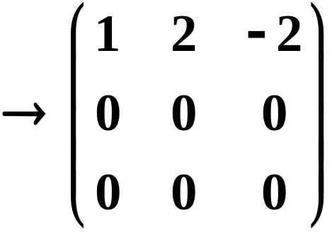

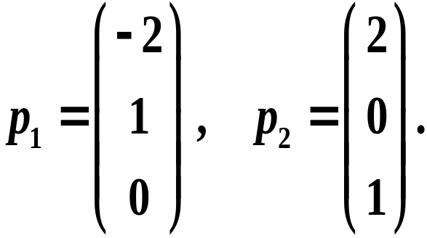

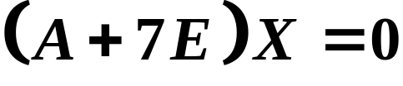
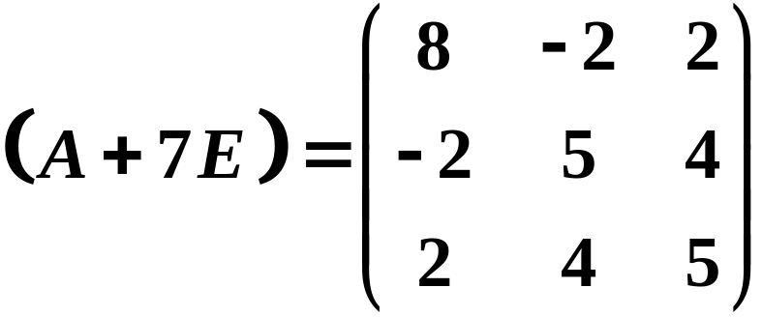
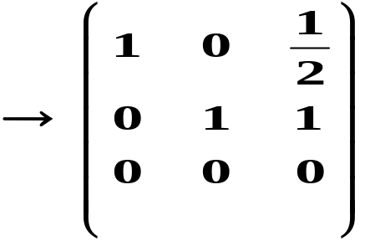
当 时，齐次线性方程组为
得基础解系
当 时，齐次线性方程组为

Slide 13
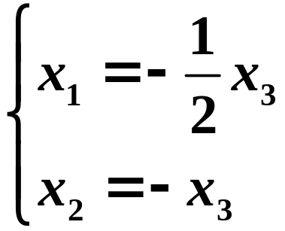
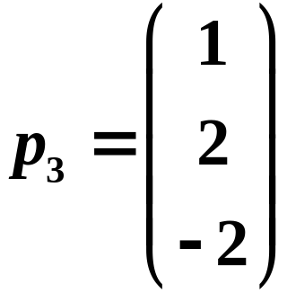
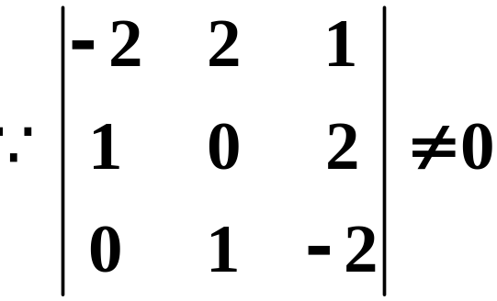

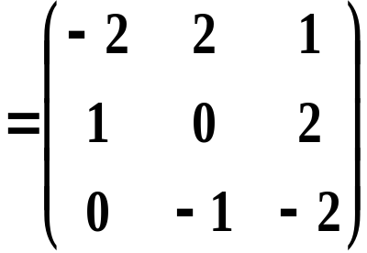

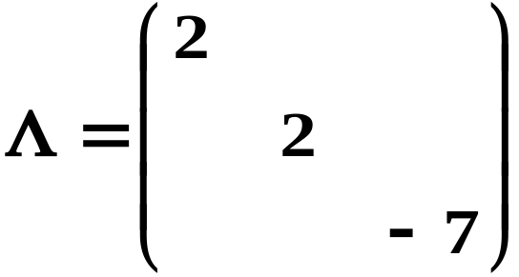
得基础解系
线性无关
即A有3个线性无关的特征向量，
所以A可以对角化。
且
其中

Slide 14
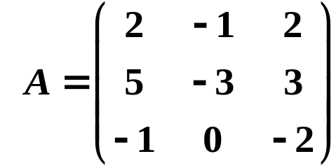
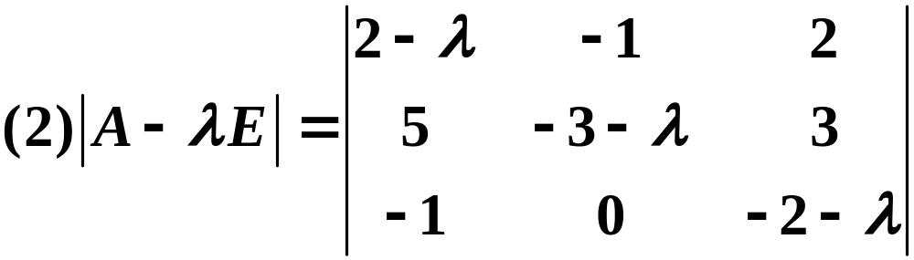
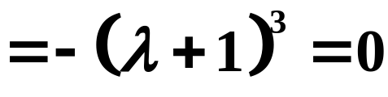


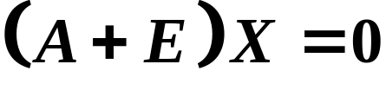
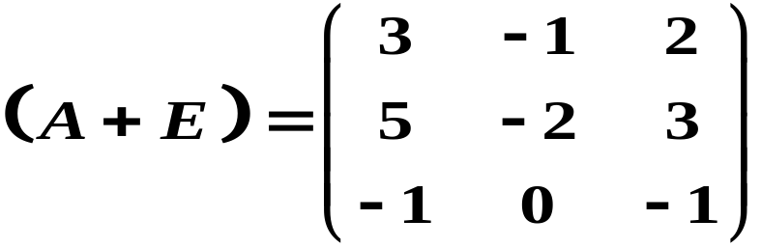
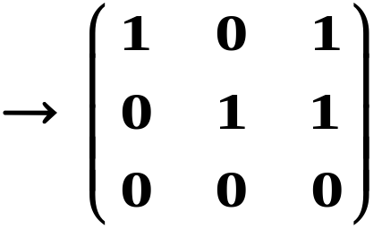
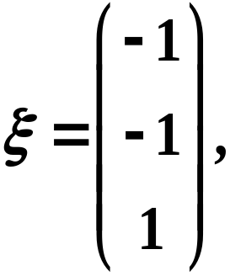
当 时，齐次线性方程组为
得基础解系
所以 不能化为对角矩阵.

Slide 15
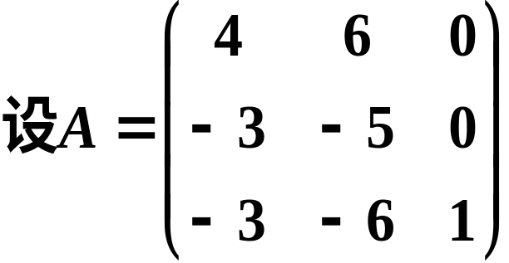


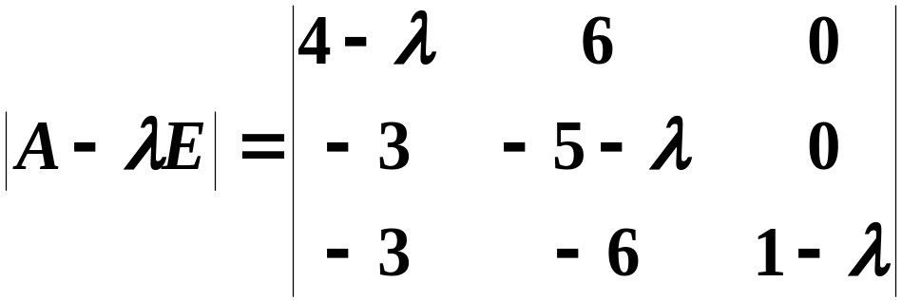
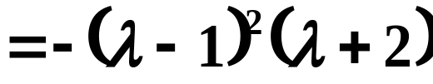
例2
A能否对角化？若能对角
解

Slide 16
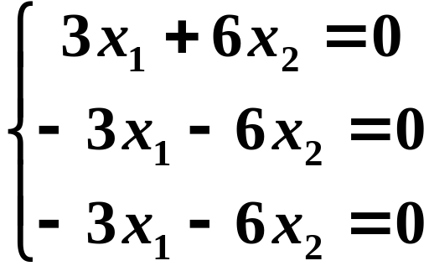
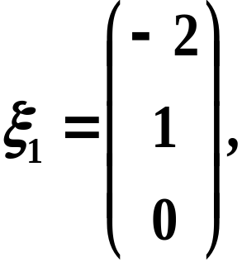
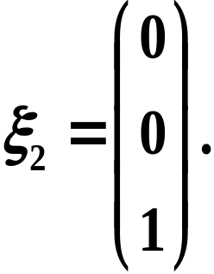
解之得基础解系

Slide 17
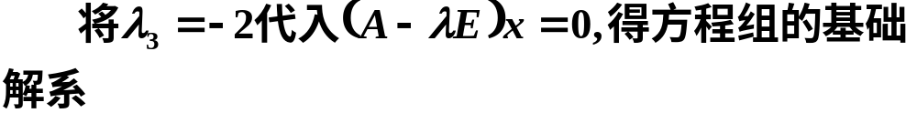
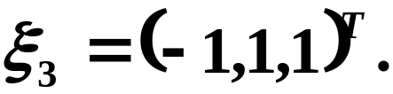

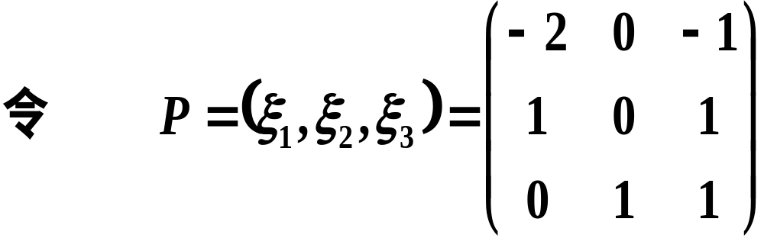
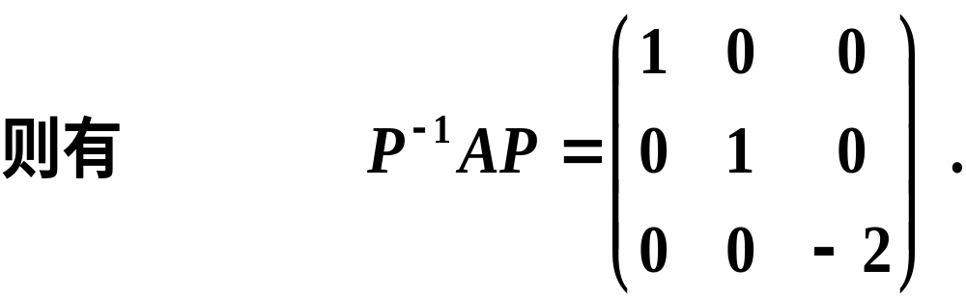
所以 可对角化.

Slide 18

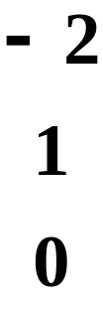

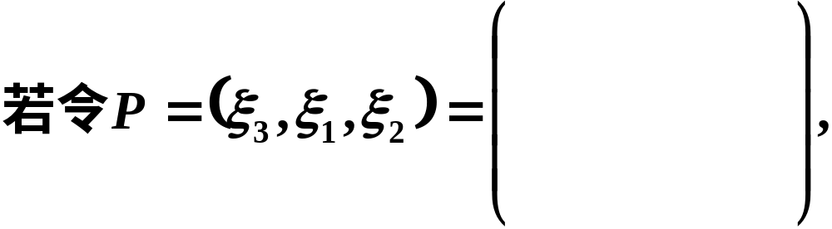
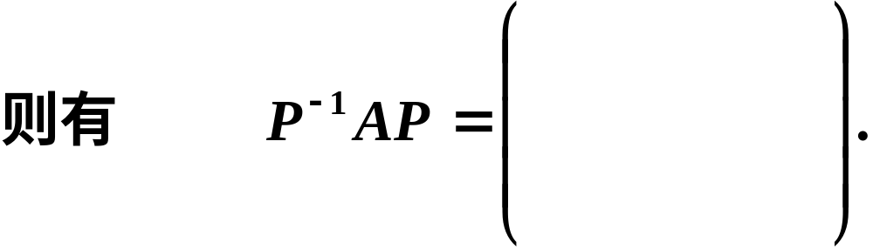
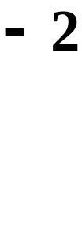





注意
即矩阵 的列向量和对角矩阵中特征值的位置
要相互对应．

Slide 19
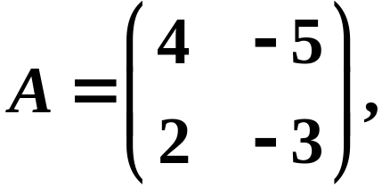

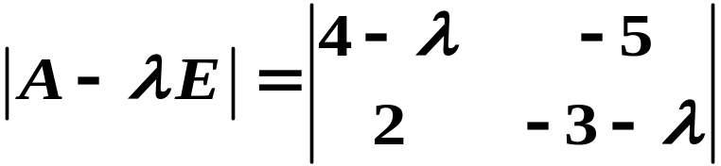




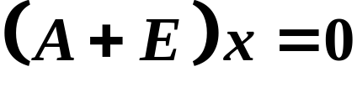
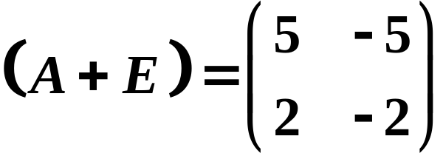
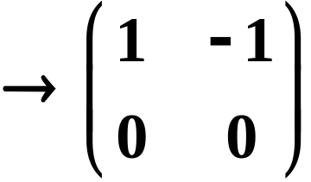
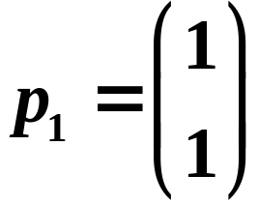


例3 设 求
解：
可以对角化。
当 时，
齐次线性方程组为
系数矩阵
令 得基础解系:

Slide 20

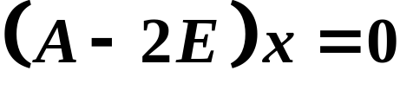








当 时，
齐次线性方程组为
系数矩阵
令 得基础解系:
令
求得
即存在可逆矩阵 , 使得

Slide 21






Slide 22


三、小结
１．相似矩阵
相似是矩阵之间的一种关系，它具有很多良好
的性质，除了课堂内介绍的以外，还有：

Slide 23

２．相似变换与相似变换矩阵
相似变换是对方阵进行的一种运算，它把A
变成 ，而可逆矩阵 称为进行这一变换的
相似变换矩阵．
这种变换的重要意义在于简化对矩阵的各种
运算，其方法是先通过相似变换，将矩阵变成与
之等价的对角矩阵，再对对角矩阵进行运算，从
而将比较复杂的矩阵的运算转化为比较简单的对
角矩阵的运算．

Slide 24


思考题

Slide 25





思考题解答

Slide 26





